Slide 1
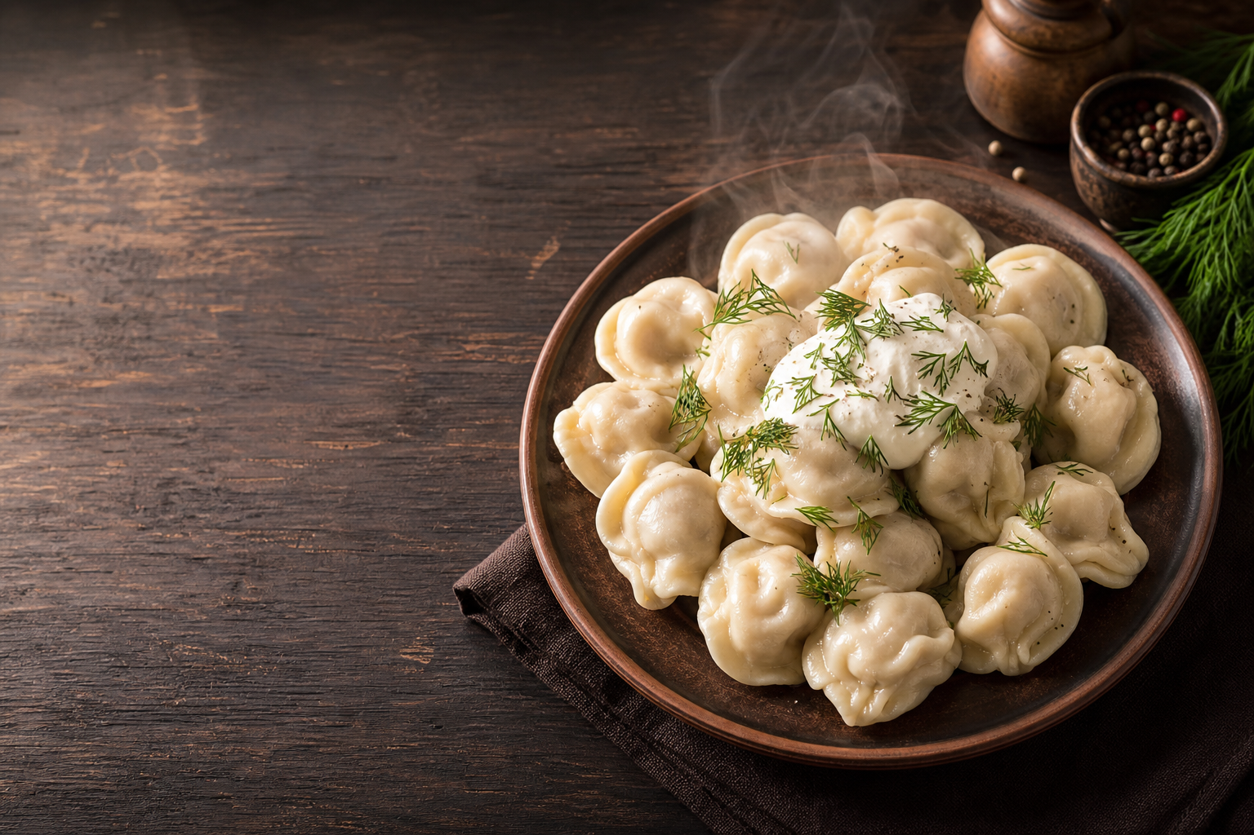
РЕЦЕПТ
Самые вкусные
пельмени
Рецепт идеального домашнего блюда —
тонкое тесто, сочная начинка, правильная варка
По материалам KitchenMag · GastroSenses · ChainBaker

Slide 2
Анатомия идеального пельменя
Четыре принципа, на которых держится вкус
01
02
Тонкое эластичное тесто
Сочная мясная начинка
Раскатывается до 1–2 мм, не рвётся при варке и удерживает сок внутри.
Говядина и свинина 50/50 с ледяной водой вымешиваются до желеобразной массы.
03
04
Герметичный шов
Правильная варка
Края плотно защипываются, воздух выдавливается — пельмени не расклеиваются.
Большой объём кипящей воды, лавровый лист, 5–8 минут после всплытия.

Slide 3
Ингредиенты
Пропорции на 500 г муки — примерно 80–100 пельменей
ТЕСТО
НАЧИНКА
Мука пшеничная — 500 г
Горячая вода (кипяток) — 250 мл
Яйцо — 1 шт.
Соль — 1 ч. л.
Растительное масло — 2 ст. л.
Уксус 9% — 1 ст. л. (секрет)
Говядина — 250 г
Свинина (грудинка) — 250 г
Лук репчатый — 2 шт.
Ледяная вода — 100–150 мл
Соль, чёрный перец — по вкусу
Сахар — 0,5 ч. л. (секрет)

Slide 4
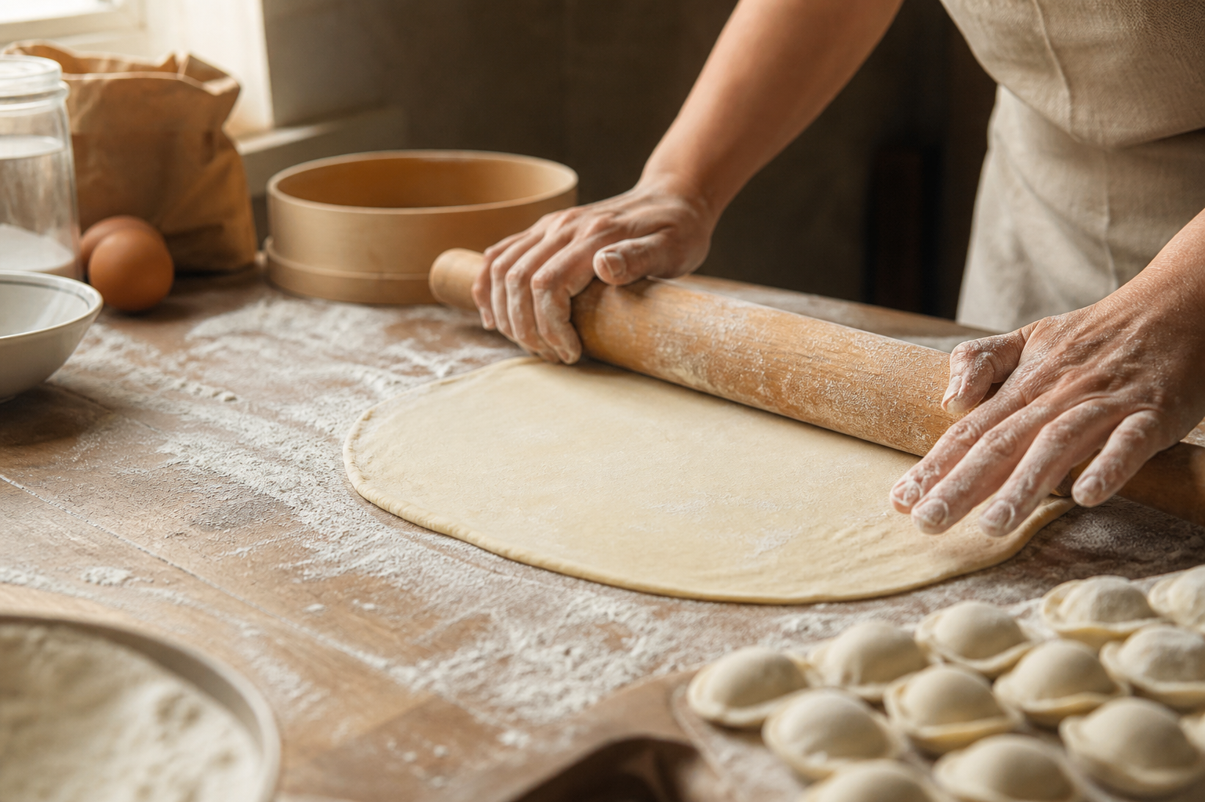
Заварное тесто
Секрет эластичности и тонкости
Заварите муку кипятком
Крутой кипяток (250 мл) частично заваривает муку — тесто становится мягким, пластичным и не липнет к рукам.
Добавьте яйцо, соль и масло
Растительное масло придаёт эластичность, уксус — гладкость. Замешивайте в одном направлении.
Дайте тесту отдохнуть
Накройте плёнкой и оставьте на 30–40 минут. Клейковина набухнет — тесто обретёт максимальную прочность.

Slide 5
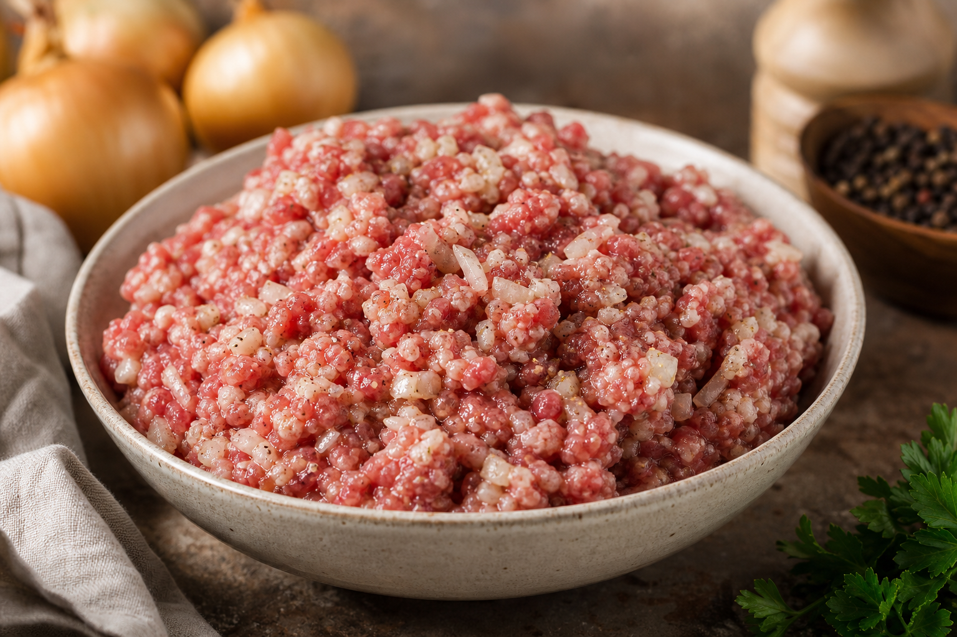
Сочная начинка
Три хитрости сочного фарша
Ледяная жидкость
Влейте в фарш 100–150 мл ледяной воды или бульона — белок впитает и удержит влагу.
Вымешивание в одном направлении
Перемешивайте фарш строго в одну сторону до вязкой, желеобразной консистенции.
Щепотка сахара
Полчайной ложки сахара усиливает вкус мяса и помогает удержать сок изнутри.

Slide 6
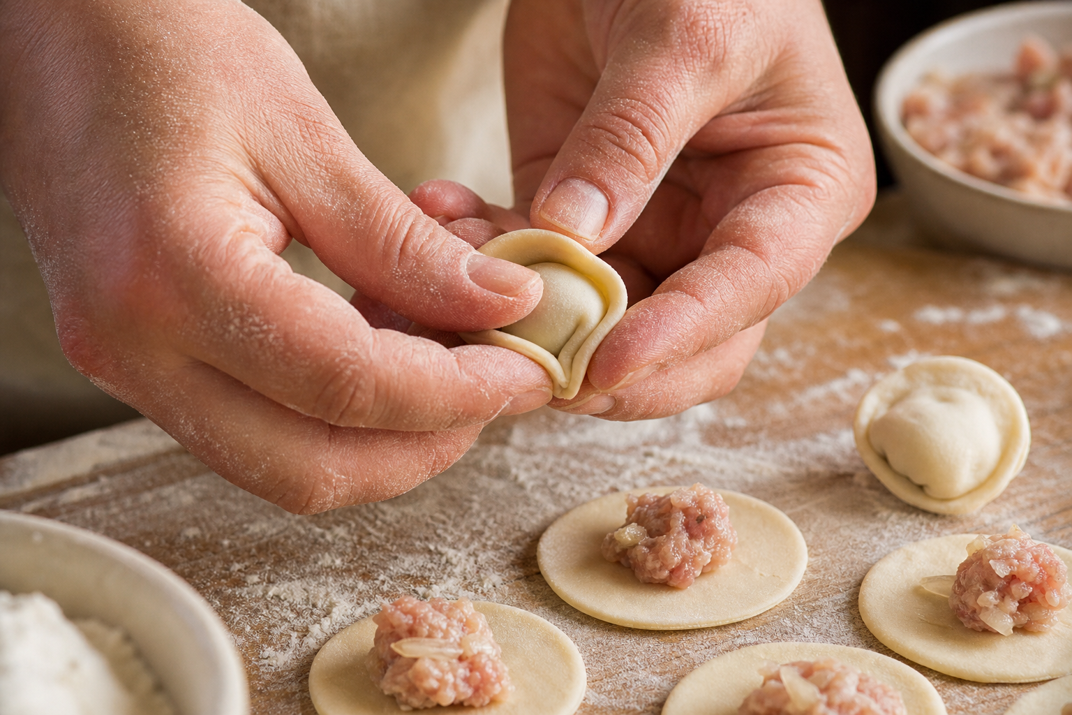
Лепка и варка
От заготовки до готового блюда — четыре шага
1
Раскатайте тесто
Тонкий пласт 1–2 мм. Вырежьте кружки Ø 6–7 см — толще в центре, тоньше по краям.
2
Наполните и слепите
Соотношение теста и начинки 4:6. Плотно защипните края, выдавив воздух.
3
Отварите в кипятке
Большой объём подсоленной воды, лавровый лист, перец горошком. Перемешайте.
4
5–8 минут после всплытия
Готовые пельмени всплывают. Доварите ещё 5 минут — и подавайте.

Slide 7
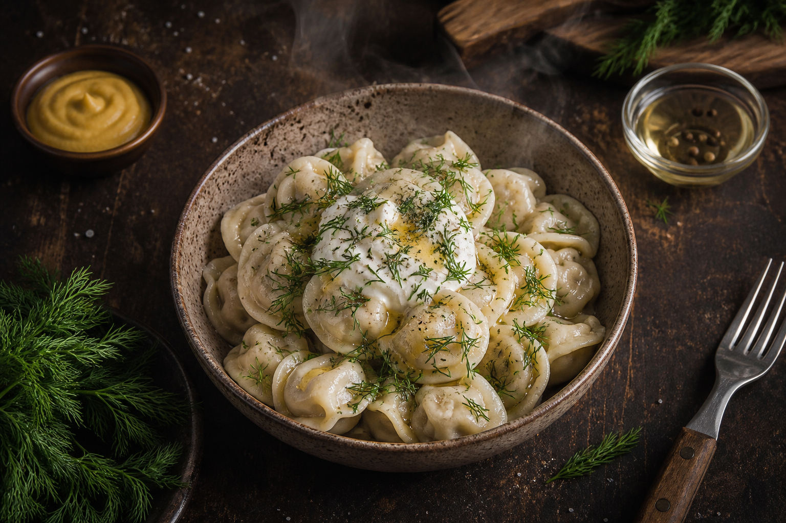
ПОДАЧА
Приятного
аппетита!
Сметана и свежий укроп
Кусочек сливочного масла
Горчица или уксус — по вкусу
Горячий бульон для ценителей
Самые вкусные пельмени — те, что слеплены своими руками

